Slide 1
성능 테스트
Locust 셋업
Notes:
이번 챕터에서는 지금까지 저희가 만들었던 MVC, Reactor Webflux, Coroutine Webflux 어플리케이션들 간 성능테스트를 통해, Webflux 가 정말로 MVC보다 빠른지를 직접 확인해 보겠습니다.
우선 부하테스터부터 셋업해 보겠습니다.

Slide 2
부하테스트 도구
Locust 셋업
Apache Jmeter
SoapUI
Grinder (NGrinder)
Roadrunner (상용)
Grafana K6
Locust
Notes:
어플리케이션 성능은, 초당 몇 건이 처리되었는지로 측정합니다.
QPS (query per seconds), RPS (request per seconds), TPS (transaction per seconds) 모두 같은 말인데,
QPS, RPS 는 조회성능을 뜻하며, TPS 는 CUD 가 일어나는 transaction 성능을 뜻합니다.
부하테스트 도구는, 서버에 다량의 요청을 보내고, 응답결과를 수신받아, TPS와 응답시간을 측정해 주는 도구입니다.
부하를 정확하게 측정하기 위해서는, 부하 발생기와 측정하고자 하는 서버환경을 분리해야 하는데요.
부하 발생기가 cpu를 꽤 잡아먹기 때문에, 서버 처리 성능에 간섭을 일으킬 수 있어서입니다.
하지만, 저희는 경향성 정도만 확인할꺼라, 로컬 PC 에서 부하 테스트 도구와 서버를 같이 띄워 테스트하겠습니다.
때문에, 부하 테스터는 좀 가벼운 걸 선택하려 하는데요.
저희는 요즘 유행하는 Locust 란 오픈소스를 한 번 사용해 보도록 하겠습니다.

Slide 3
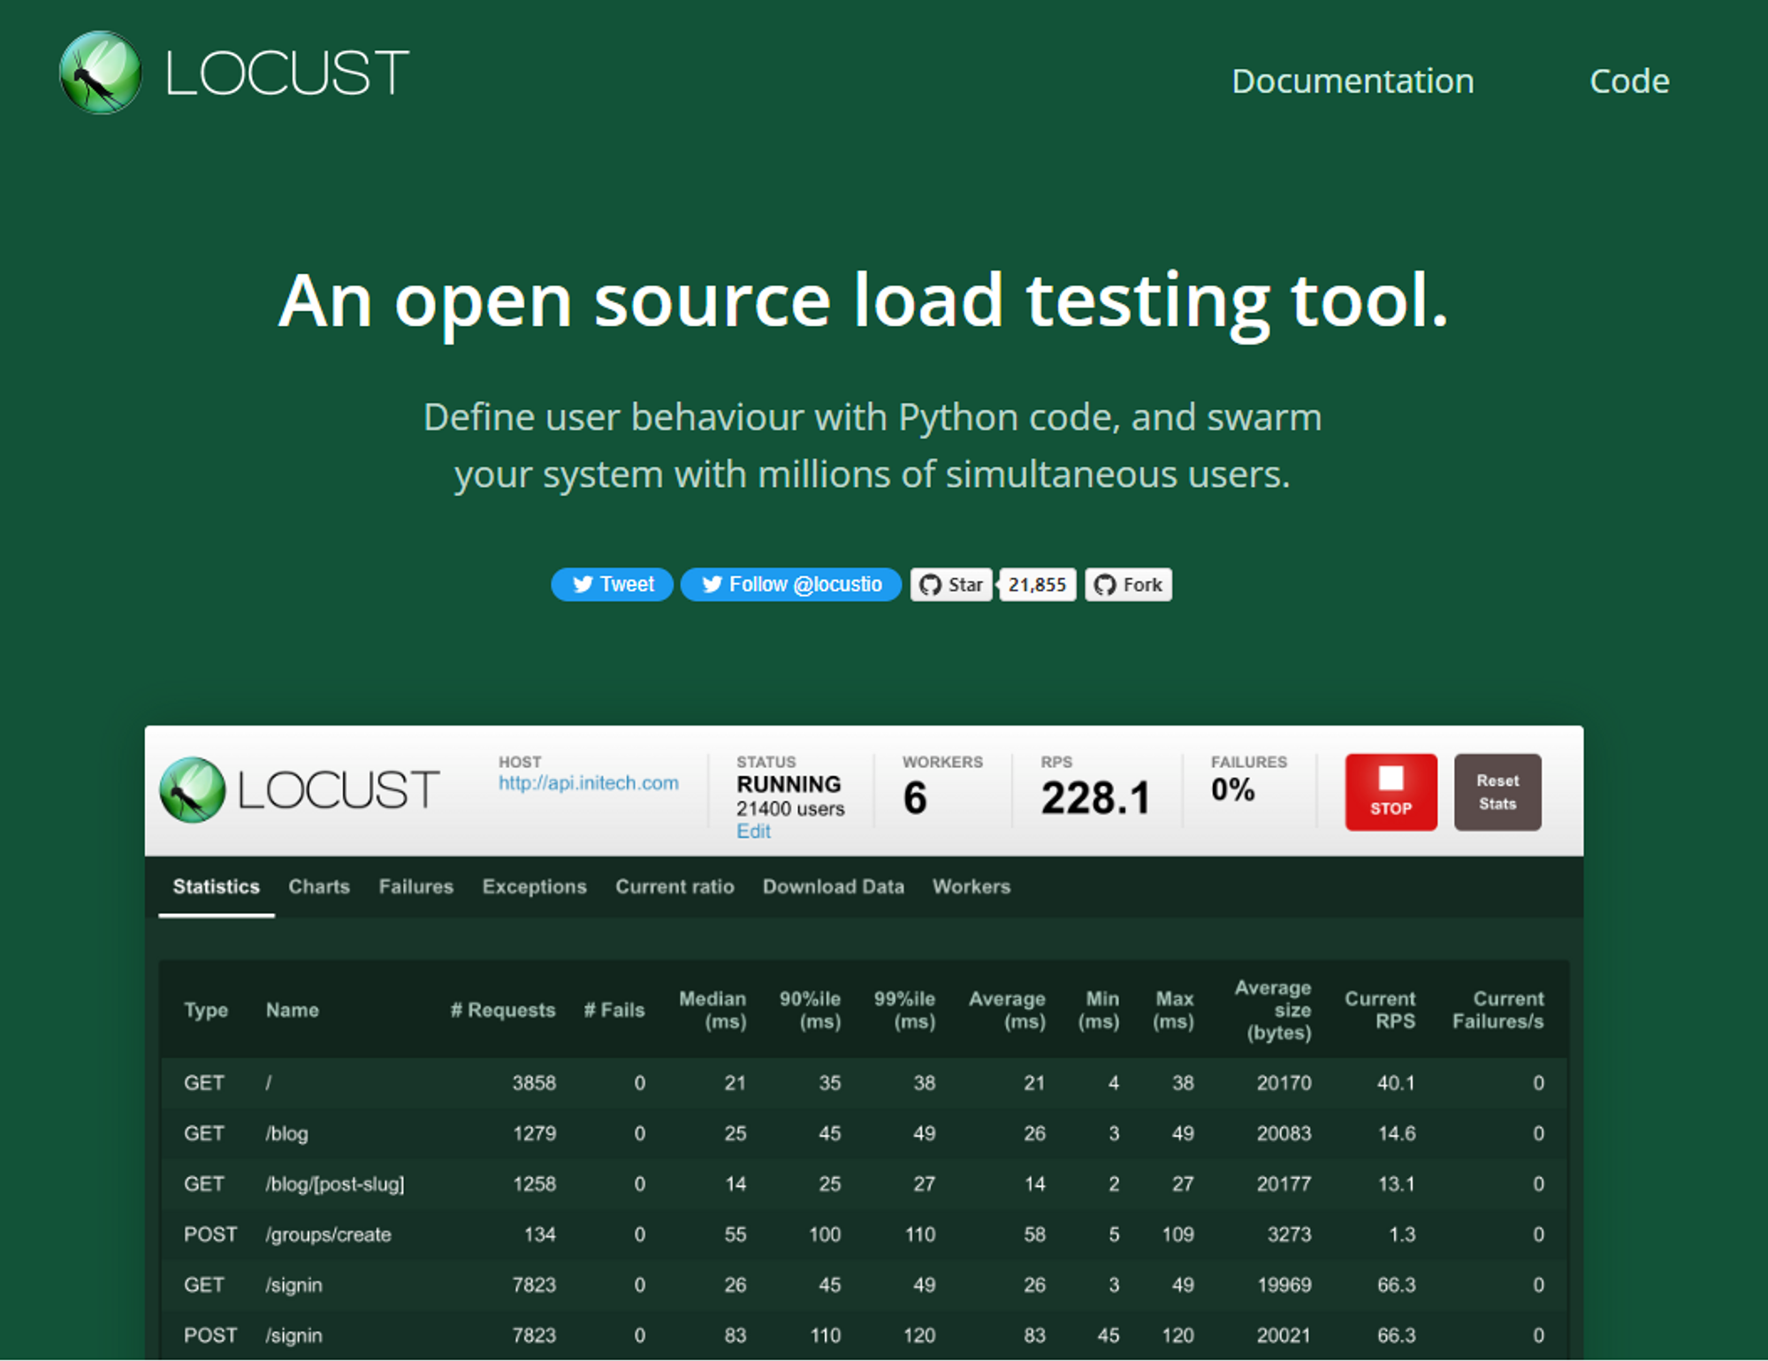
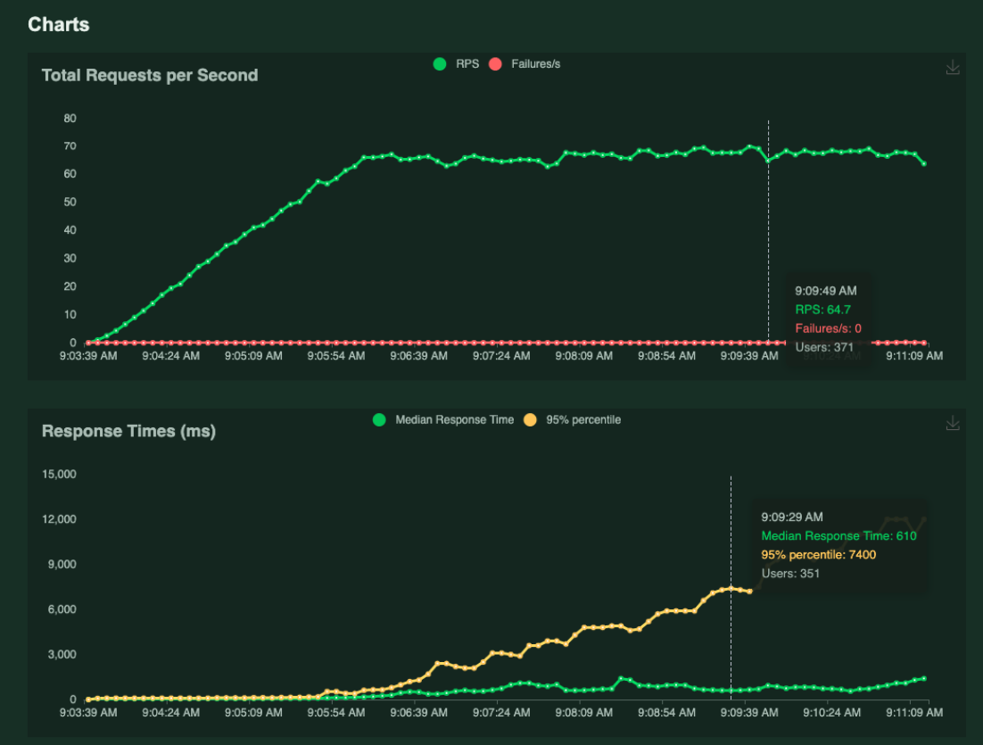
Locust
Locust 셋업
https://locust.io
Notes:
로커스트는 설치가 간편하고, 테스팅 스크립트 작성이 쉽고, 통계결과를 예쁘게 확인할 수 있는 web UI를 제공합니다.
게다가 worker cluster 를 통한 대규모 분산 부하테스트 환경도 손쉽게 구성할 수 있습니다.
이런 장점 때문에 요즘 많이들 사용하시는데요.

Slide 4
Locust
Locust 셋업
python 기반 부하 테스터
사용법이 간단
모니터링 web UI 제공
worker cluster 구성을 통한 대규모 분산 부하테스트 가능
K8S 구성이 매우 간단
Notes:
로커스트는 python 기반의 부하 테스터입니다..
편의성이 좋은 건 알겠는데, python… 기반이라는 말에 잠깐 멈칫 하게 되는데요.
부하테스터는 다량의 부하를 발생시켜야 하기 때문에 속도도 빨라야 하고 병렬처리도 가능해야 합니다.
그런데 Python은… 이런 처리를 하기에는 느릴 뿐더러, 병렬 처리도 어렵거든요.
Python은 메모리를 효율적으로 관리하기 위해, GIL, Global Interpreter Lock 이란 메커니즘으로 동작합니다. 즉, 싱글 쓰레드 동작만을 강제하는데요.
그런데, thread 가 여러 개면, 이런 참조 갱신에 lock 이 걸려야만 합니다. << 그려가며 설명 >>
만약 lock을 안건다면, 카운팅이 동시에 일어나는 경우, 그래서 메모리가 더 이상 사용되지 않는 상황임에도 불구하고, 참조가 0 이 아니라서 메모리가 정리되지 않거나,
혹은 사용중임에도 불구하고 참조가 0이라서 메모리가 정리되는 등의 불상사가 발생할 수 있습니다.
이렇게 참조 갱신에 lock 을 걸어버리면, 안 그래도 느린 python 이 더 느려지게 됩니다.
그래서 python 은 효과적인 메모리 관리를 위해 의도적으로 병렬성을 버렸습니다. 즉 python 은 동시 처리가 되지 않습니다.
하지만, 로커스트는 게벤트(gevent) 라는 coroutine 라이브러리를 이용해 이런 단점을 극복하고 있습니다.
즉, 로커스트는 비동기 NIO 방식으로 작동하는 부하테스터입니다. 그래서, Python 임에도 불구하고 빠르게 작동 가능합니다.
그럼 지금부터 로커스터 부하테스터를 셋업해 보도록 하겠습니다.

Slide 5
비동기 서비스 부하 테스트
Spring MVC / Webflux 성능 비교 #1
Notes:
지금부터 MVC 와 Webflux 어플리케이션 간 성능을 비교해 보겠습니다.

Slide 6
시나리오 1
Spring MVC / Webflux 성능 비교 #1
단건조회
/article/{articleId}
테스트 조건
users : 200 users
spawn rate : 5 users / sec
run time : 1m

Slide 7
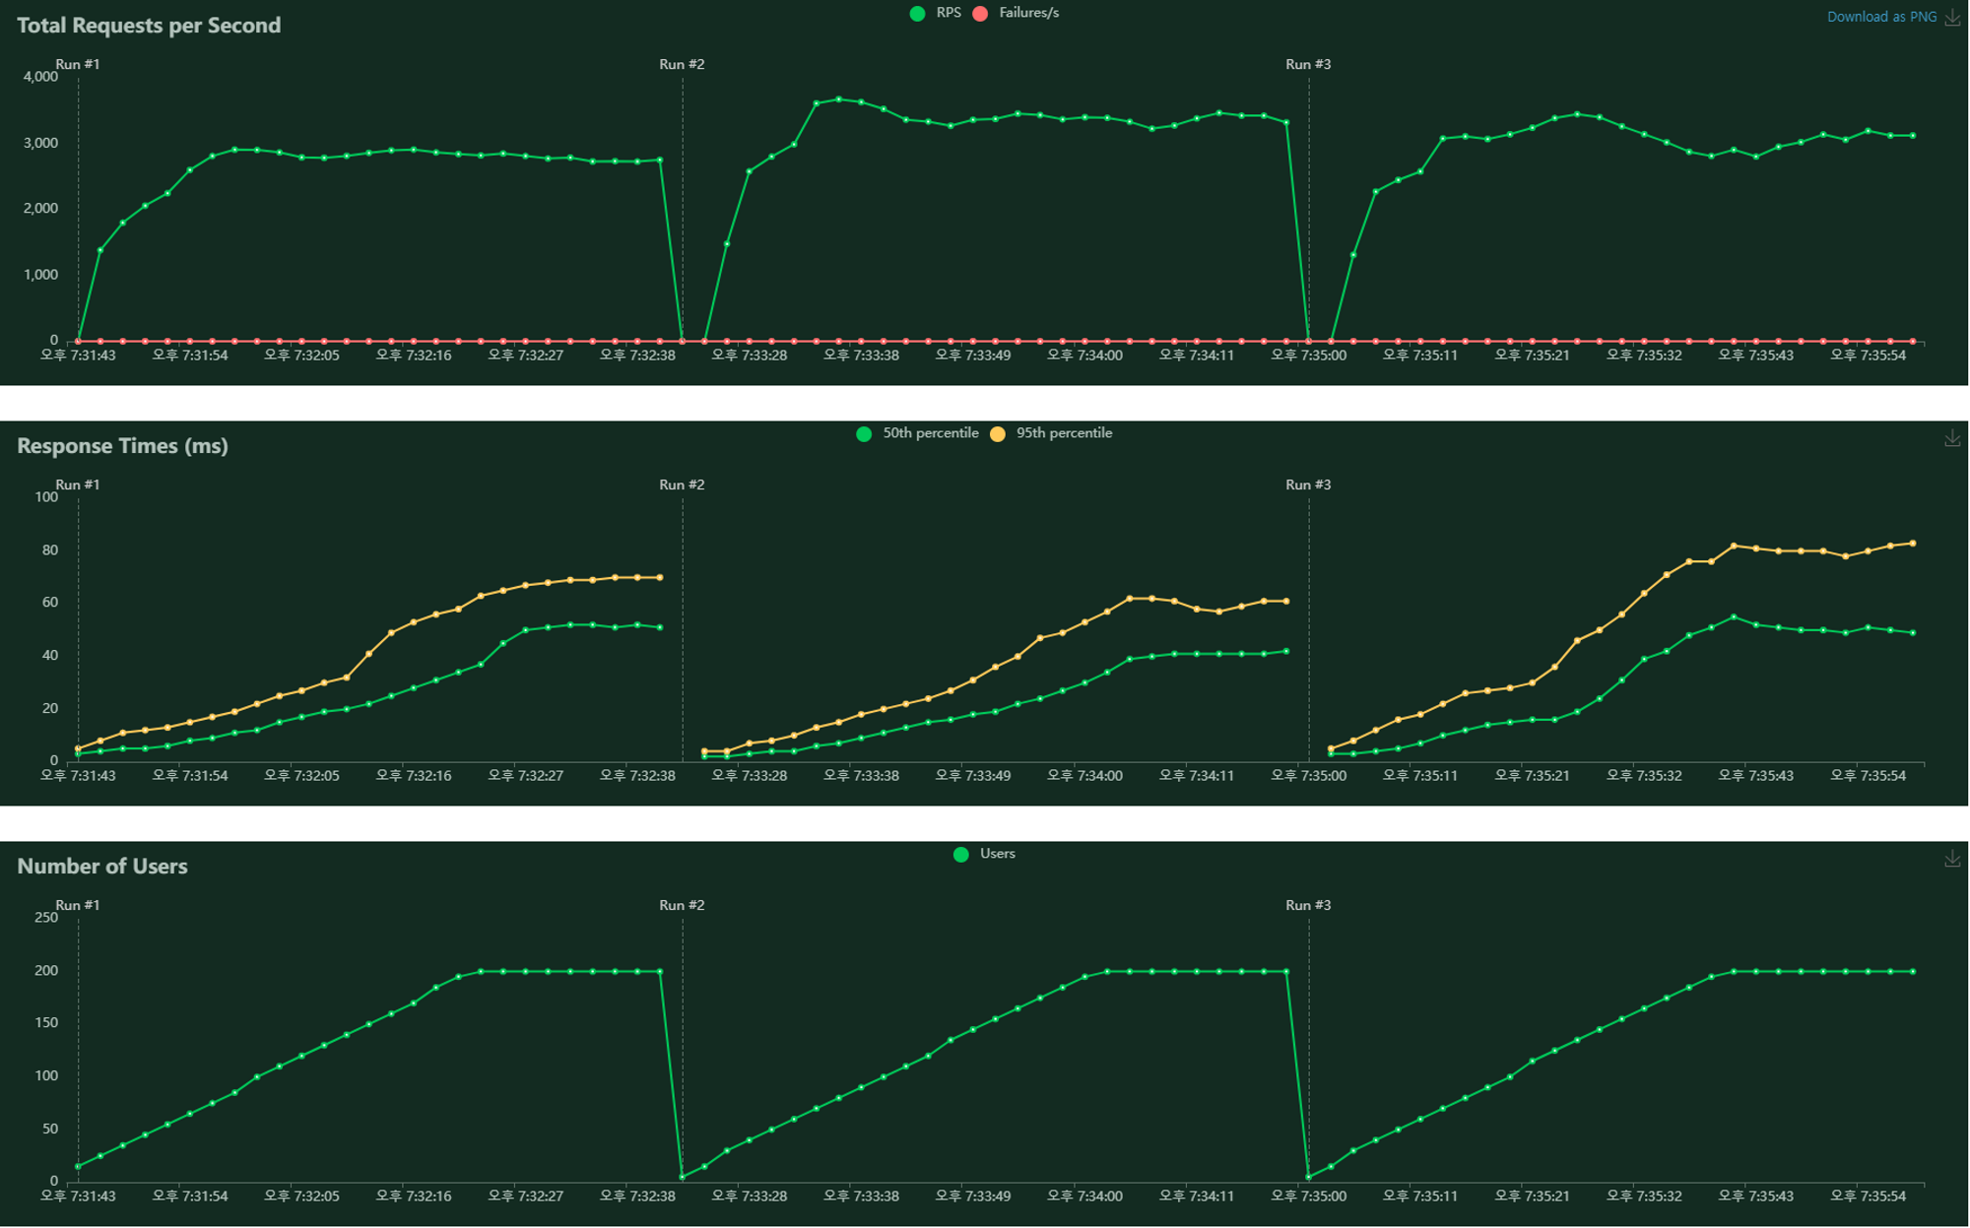
테스트 결과 1
Spring MVC / Webflux 성능 비교 #1

Slide 8
시나리오 2
Spring MVC / Webflux 성능 비교 #1
다건조회
/article/all?title=matched
테스트 조건
users : 200
spawn rate : 5 users / sec
run time : 1m

Slide 9
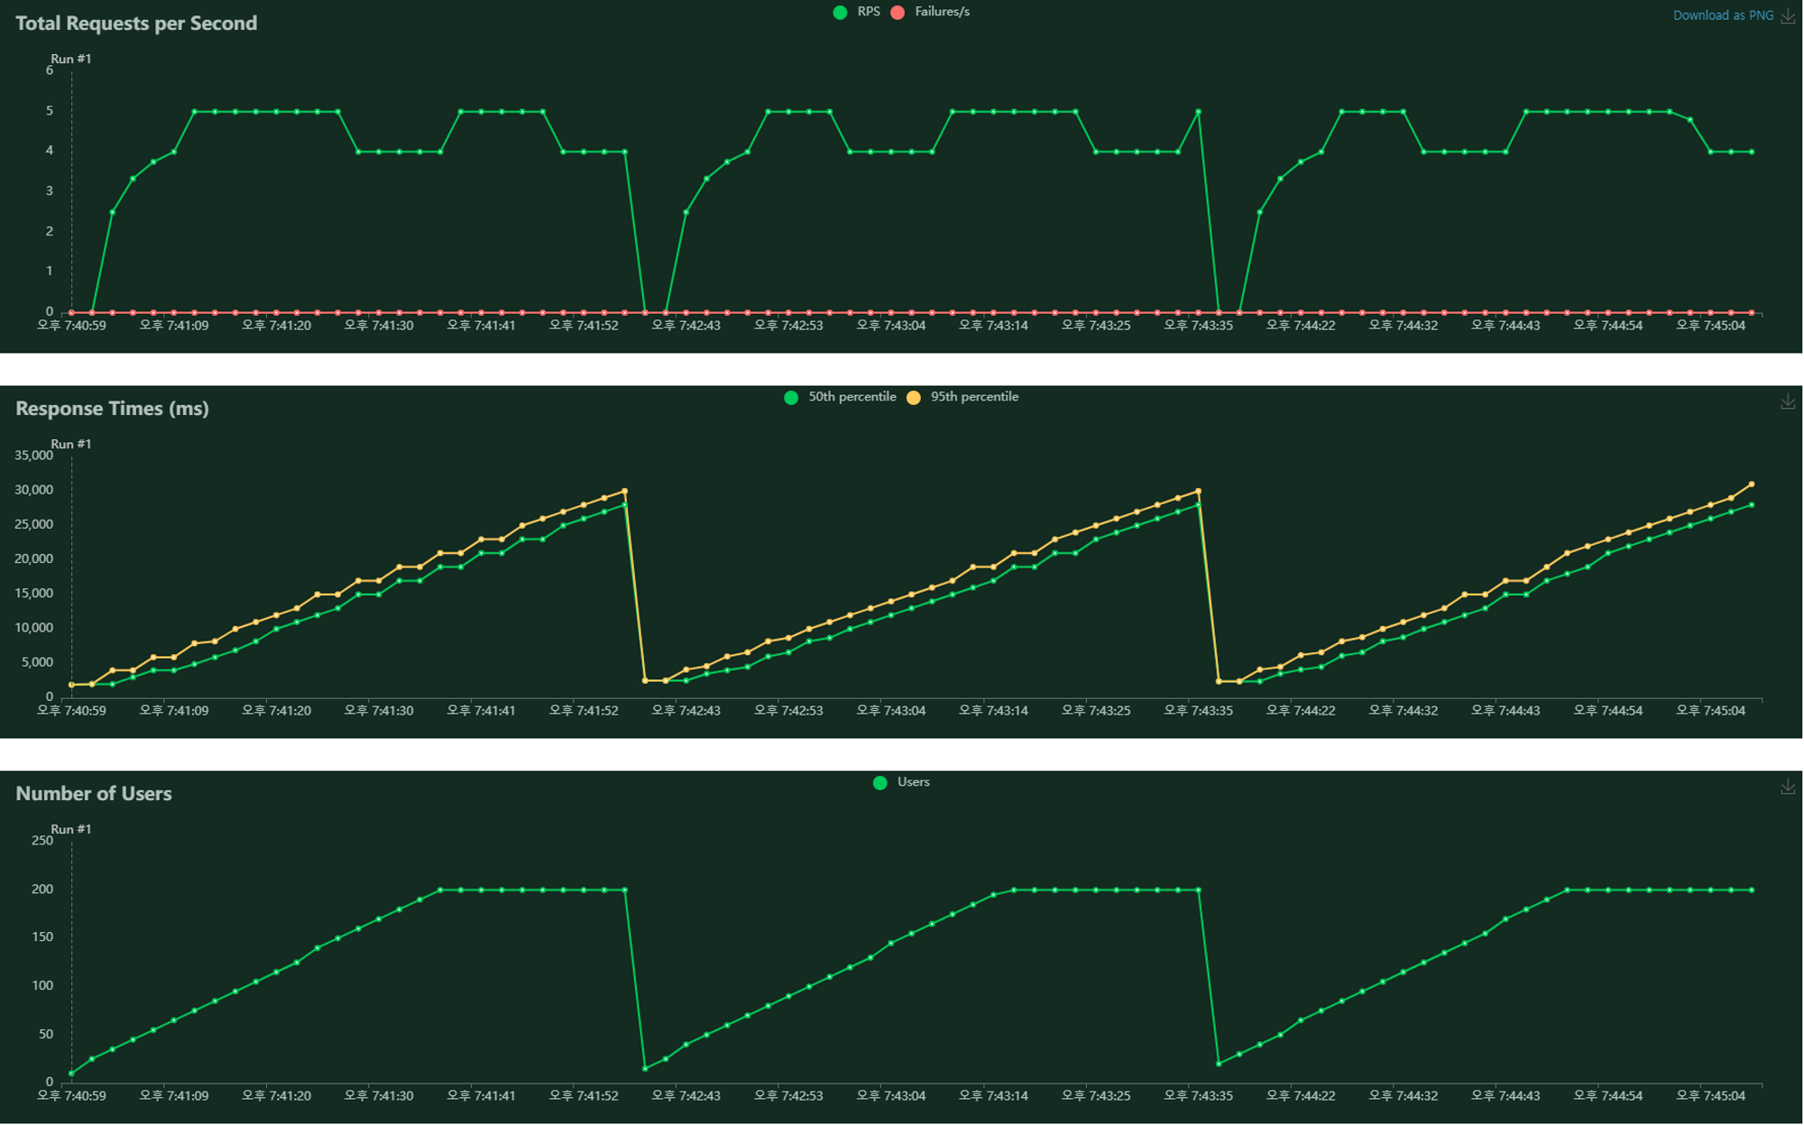
테스트 결과 2
Spring MVC / Webflux 성능 비교 #1

Slide 10
시나리오 3
Spring MVC / Webflux 성능 비교 #1
지연조회
/stress/delay
테스트 조건
users : 1000
spawn rate : 40 users / sec
run time : 1m

Slide 11
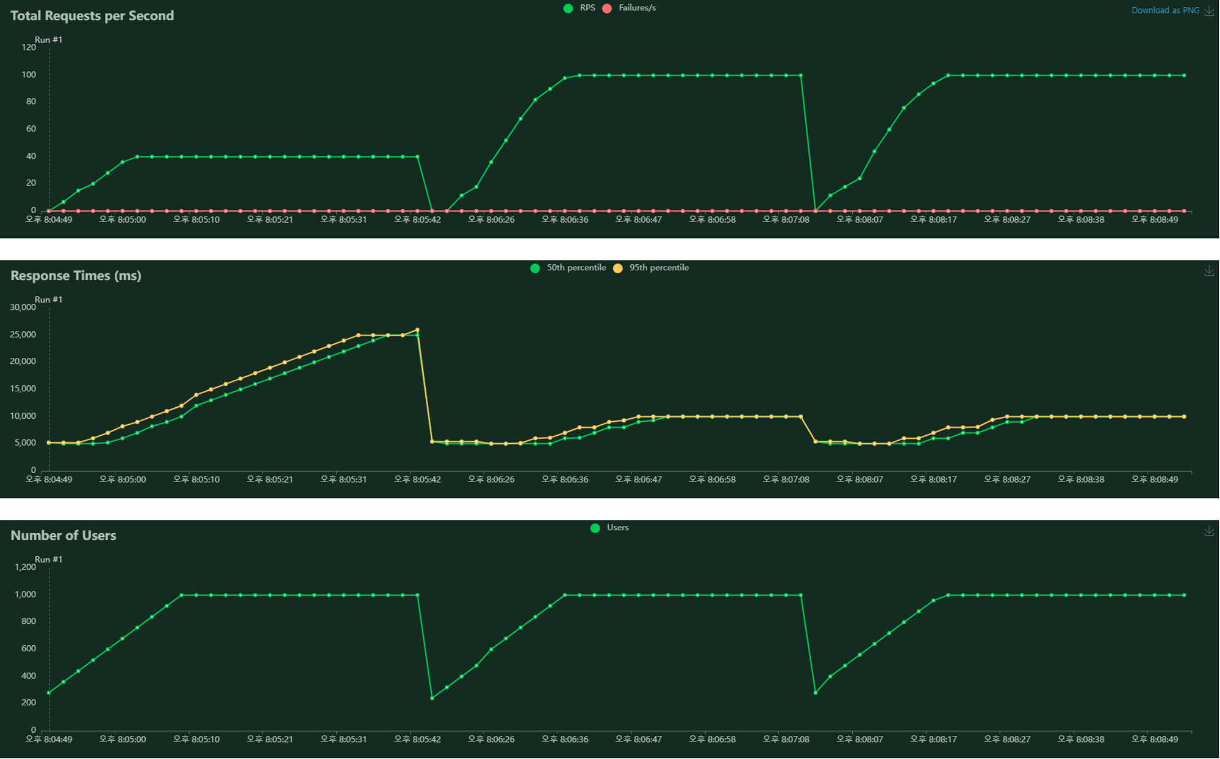
테스트 결과 3
Spring MVC / Webflux 성능 비교 #1

Slide 12
비동기 서비스 부하 테스트
Spring MVC / Webflux 성능 비교 #2
Notes:
MVC / Webflux 성능비교 2번째 시간입니다.
이전 시간에 저희는, RDB 호출시 MVC 와 Webflux 간 성능차이가 크지 않다는 것을 확인했습니다.
왜 그럴까요 ?

Slide 13
가설
Spring MVC / Webflux 성능 비교 #2
RDB 호출시 Webflux와 MVC간 성능은 비슷하다 ??
지연호출
sleep
RDB 호출
Article 단건조회
Notes:
결과는 솔직히 당황스럽습니다.
sleep 으로 구현한 NIO 지연호출은 이론대로 분명한 성능차이가 보이지만, RDB 호출은 성능 차이가 보이질 않습니다. 아주 약간 높은 정도거든요.
다른 테스트도구를 사용해봐도 결과는 마찬가지고요.
혹시 단건 조회가 너무 빠른 프로세스여서, 성능 차이가 안보였던 건 아닐까요 ? sleep 호출에서 확인했던 것처럼, 쿼리가 좀 느려서, 블록 타임이 좀 길다면, Webflux는 논블럭 IO로 처리하니까, 처리량이 더 많아지지 않을까요 ?
하지만, 저희… 쿼리가 느렸던 다건조회 테스트… 해봤었고요. 특별히 빠르진 않았습니다. 그건 그냥 전반적으로 느리게 동작했습니다.
여러가지 가설을 세워볼 수 있을 것 같습니다.
R2DBC 드라이버가 아직 NIO 지원이 미흡해서, 실제로는 블러킹 호출이 일어난거나 다름없다거나
혹은 mariadb 가 NIO 를 지원하지 않을 수도 있겠죠. 아무리 논블럭하게 호출해도, 피호출 서비스가 블러킹이라면, 그 부하는 고스란히 Webflux에 전파되니깐요.
그런데… 이렇게 성급하게 결론 내리긴 좀 그렇죠 ? 마지막으로 저희… 서버 환경에서 테스트 한 번만 더 해보겠습니다.
로컬에서 서버 환경을 구성하는 가장 손쉬운 방법인 docker container, 로 어플리케이션을 우선 build 해 보겠습니다.

Slide 14
시나리오 4
Spring MVC / Webflux 성능 비교 #2
단건조회
/article/{articleId}
테스트 조건
users : 200 users
spawn rate : 5 users / sec
run time : 1m

Slide 15
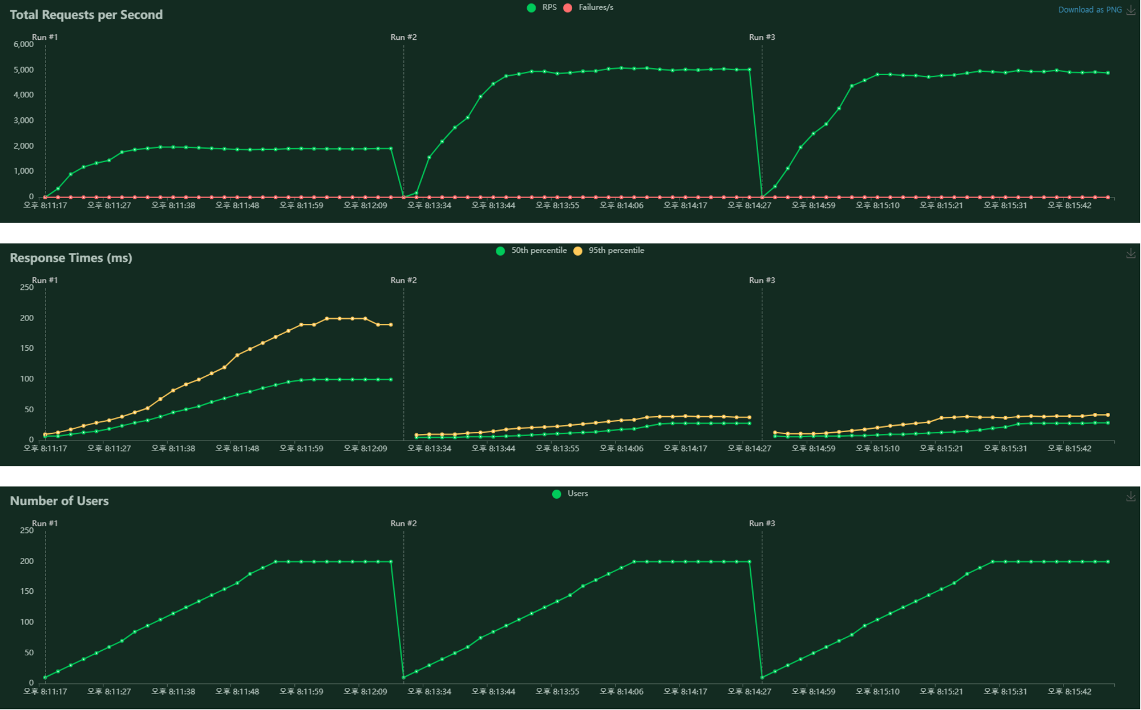
테스트 결과 4
Spring MVC / Webflux 성능 비교 #2

Slide 16
시나리오 5
Spring MVC / Webflux 성능 비교 #2
다건조회
/article/all?title=matched
테스트 조건
users : 200
spawn rate : 5 users / sec
run time : 1m

Slide 17
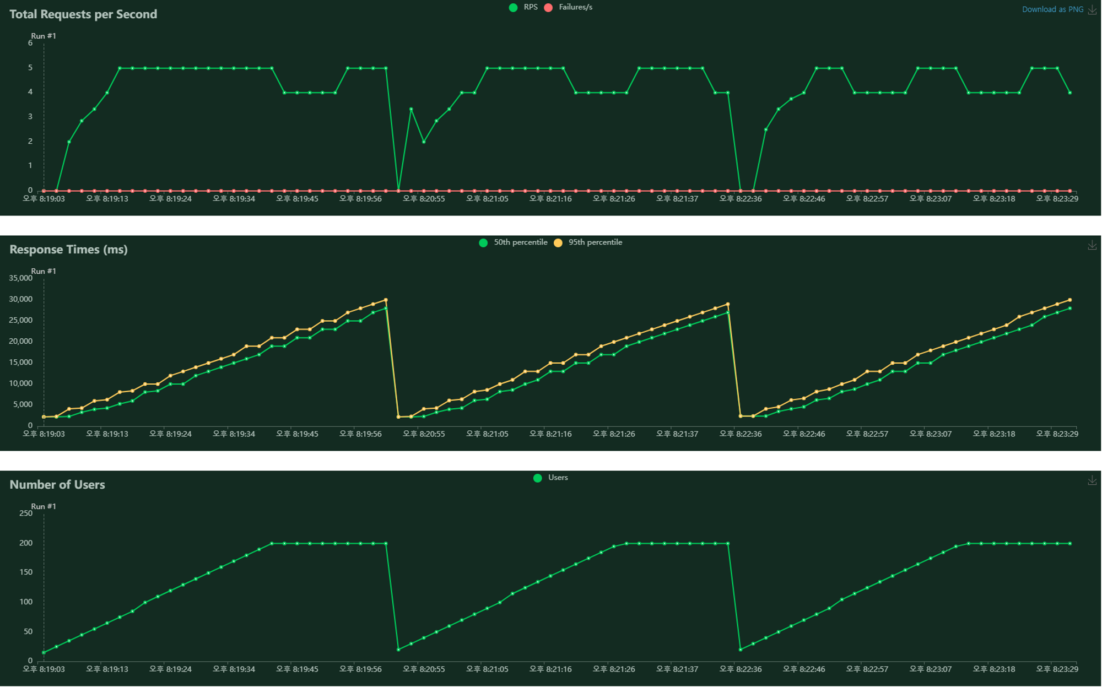
테스트 결과 5
Spring MVC / Webflux 성능 비교 #2

Slide 18
시나리오 6
Spring MVC / Webflux 성능 비교 #2
지연조회
/stress/delay
테스트 조건
users : 1000
spawn rate : 40 users / sec
run time : 1m

Slide 19
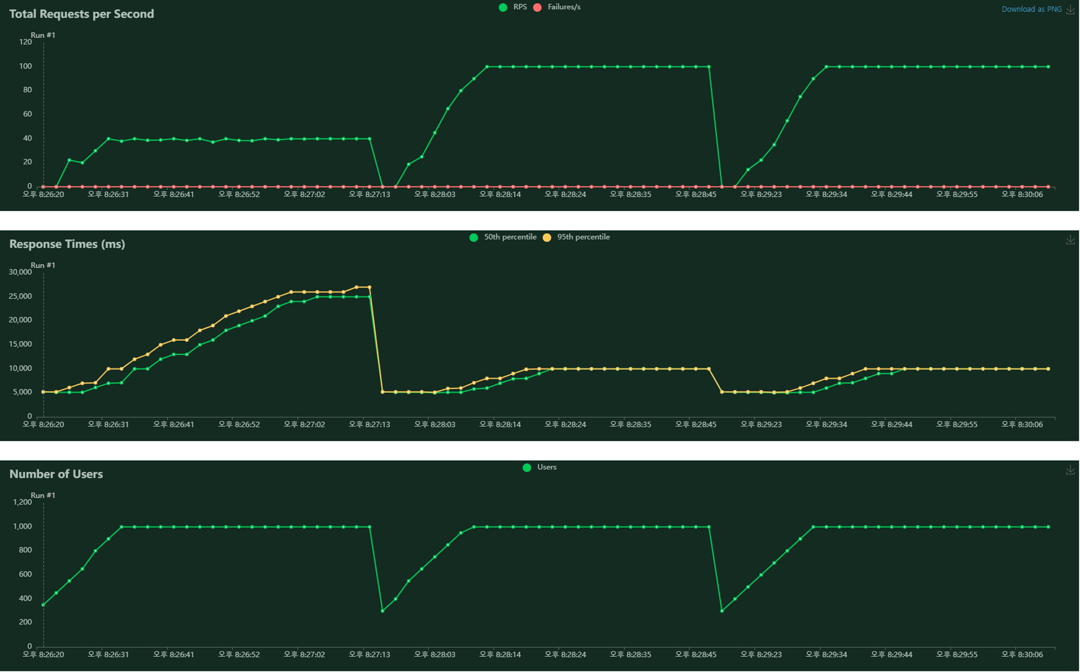
테스트 결과 6
Spring MVC / Webflux 성능 비교 #2

Slide 20
실제 상황
Spring MVC / Webflux 성능 비교 #2
단건조회
다건조회
Notes:
지금까지 내용 잠깐 정리하겠습니다.
저희는 단건조회와 다건조회를 테스트 해보았는데요.
왼쪽 단건 조회는 빠른 쿼리 기반의 서비스로, 웹플럭스의 성능 향상이 잘 보였고
오른쪽 다건조회는 느린 쿼리 기반의 서비스로, 웹플럭스 이점이 전혀 보이지 않았습니다.
그런데, 현실세계에서는 왼쪽과 오른쪽이 섞여서 요청이 들어올 거에요.
이럴 경우 경향성은 어떻게 나타날까요 ?

Slide 21
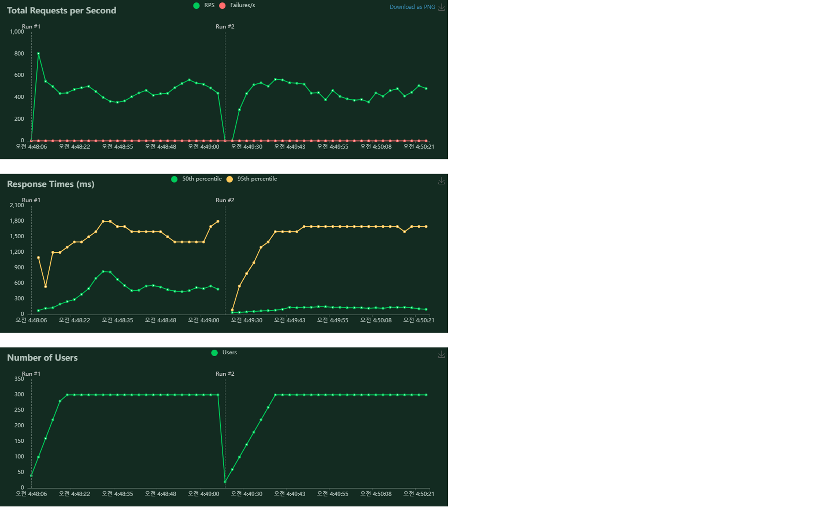
요약
Spring MVC / Webflux 성능 비교 #2
단건조회
단건조회 + 다건조회
Notes:
현장에서 Webflux를 적용했을 때 제일 당황스러운 부분은
분명 뛰어난 성능을 보여준다고 했는데, 적용하고서 뚜렷한 성능차가 보이지 않을 때입니다.
느리고 빠른 처리들이 섞여서 한꺼번에 처리되다 보면, MVC와 성능이 비슷해 보이거든요.
하지만 MVC는 다건요청으로 발생한 부하가 시스템 전반에 영향을 미쳐, 거의 호출되지 않는 단건요청도 응답이 느려지는 반면
Webflux는 다건 요청으로 처리량이 saturation 되었음에도 불구하고, 단건요청 원활하게 처리가 됩니다.
다시 한 번 강조드리자면,
Webflux는 무조건 MVC 보다 빠르게 움직이지 않습니다.
Webflux는 적은 리소스로 많은 트래픽을 감당하는 개념입니다.
이상으로 이번 챕터 마무리 하겠습니다. 들어주셔서 감사합니다.

Slide 22
비동기 서비스 부하 테스트
Virtual Thread 성능 비교
Notes:
Virtual Thread 는 2023-09-19 Java 21 발표와 함께 드디어 정식 릴리즈 됬습니다.
Virtual Thread 는 project Loom 이란 이름으로 5년간 개발되던 물건인데요, 코루틴과 작동방식이 비슷한 경량 유저모드 쓰레드입니다.
Kotlin coroutine 는 CPS 패턴을 컴파일 레벨에서 처리하는 반면에
Virtual Thread 는 CPS 패턴을 JVM 레벨에서 지원하기 때문에, 기존 코드를 재사용할 수도 있고, Thread local 개념도 원활하게 작동합니다.
Spring MVC 가 thread 를 많이 만들지 못해서, 하드웨어 리소스를 충분히 사용하지 못했고, 그래서 request 를 더 이상 처리하지 못하기 때문에 throughput 이 나빠진다고 봤던건데요.
이 Virtual Thread 를 이용하면 MVC 에서도 제약 없이 thread 를 많이 만들수 있고요, 그래서 사용자 요청을 충분히 받아들일 수 있어요.
그래서, 결과적으로 아무런 변경 없이도 Webflux 처럼 짠 하고, Virtual thread 만 적용하면 throughput 이 좋아지지 않을까가 많은 이들의 관심사였습니다.
이런 마법같은 일들이 가능할까요 ?
저희 직접 확인해보도록 하겠습니다.

Slide 23
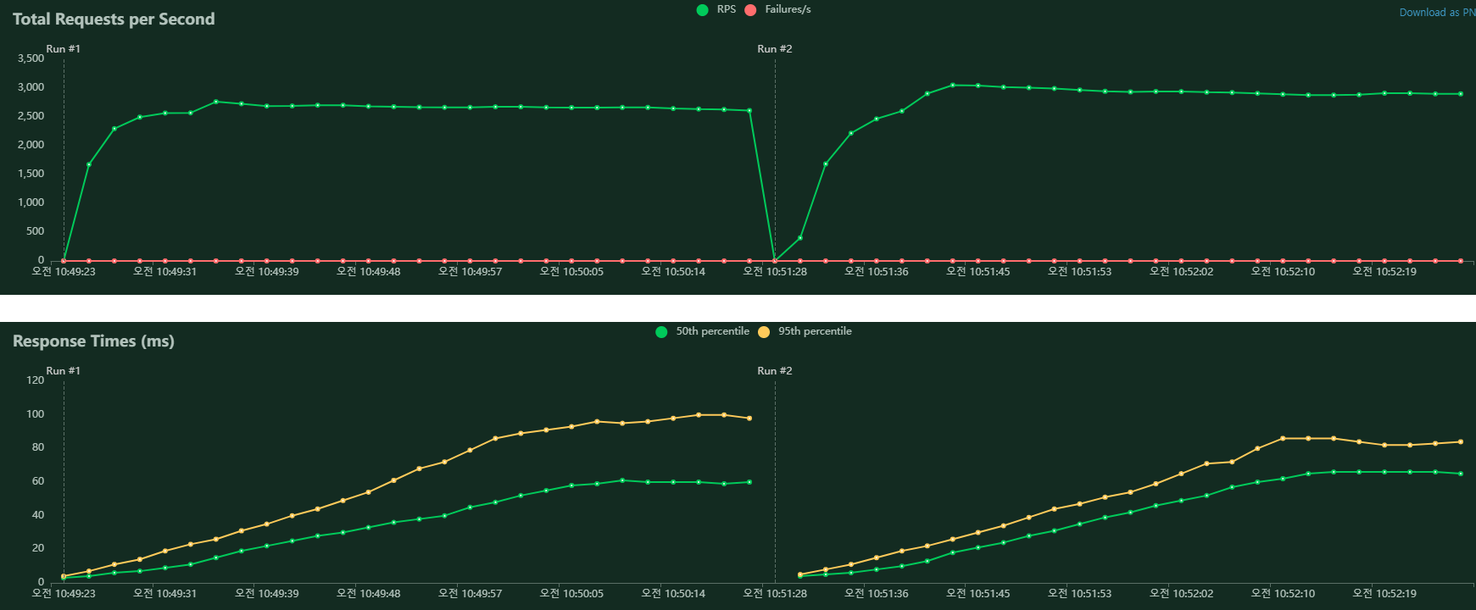
Virtual Thread 성능 비교 (단건)
Virtual Thread 성능 비교
virtual-thread : on
virtual-thread : off

Slide 24
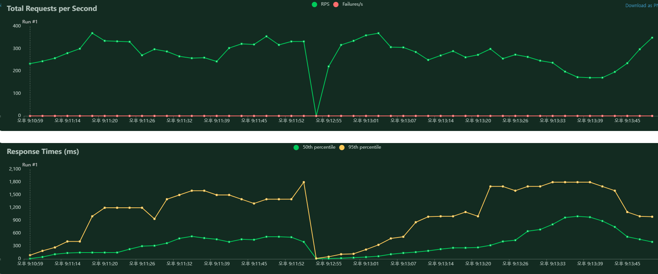
Virtual Thread 성능 비교 (단건 + 다건)
Virtual Thread 성능 비교
virtual-thread : on
virtual-thread : off

